Slide 1
Figures

Slide 2
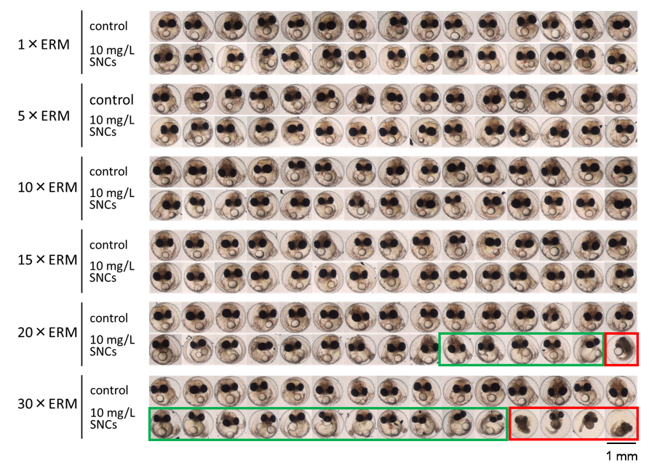
4.1.1 Figures 1a_ Jove_Figures_Kataoka.pptx

Slide 3
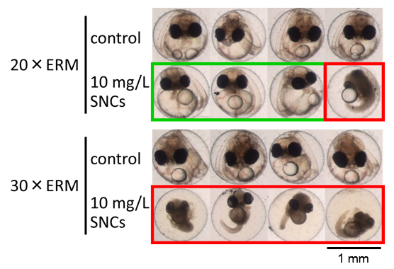
4.1.2. Figure 1b_ Jove_Figures_Kataoka.pptx

Slide 4
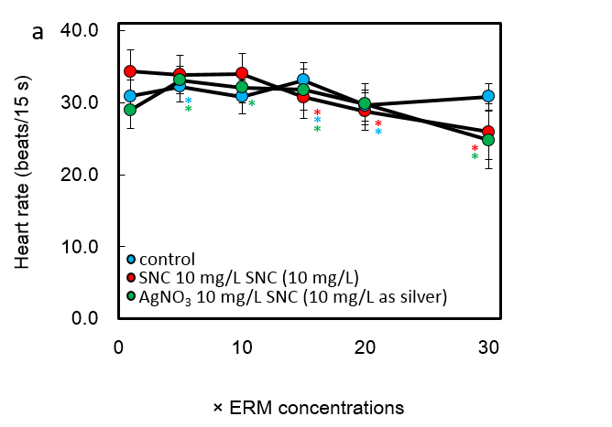
4.2.1 Figure 3a_ Jove_Figures_Kataoka.pptx

Slide 5
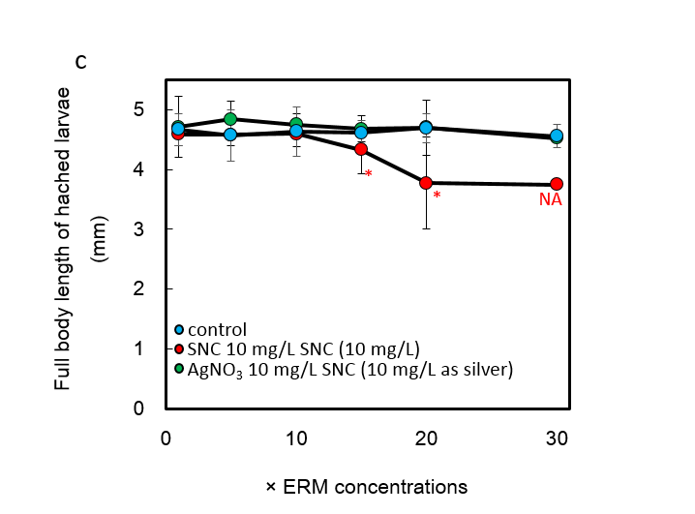
4.3.1 Figure 3c_ Jove_Figures_Kataoka.pptx

Slide 6
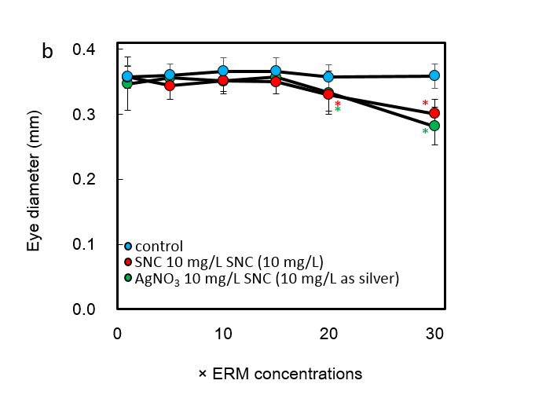
4.4.1 Figure 3b_ Jove_Figures_Kataoka.pptx

Slide 7
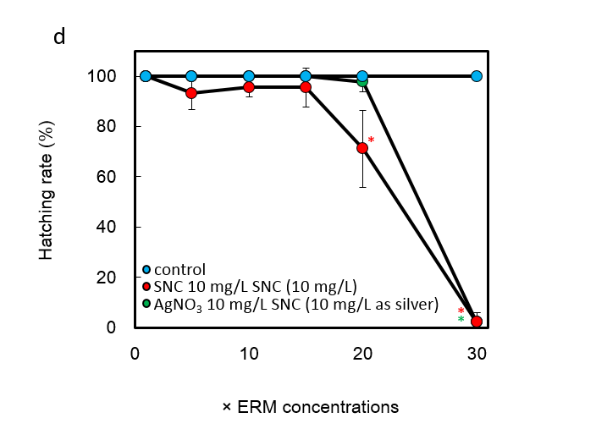
4.5.1. Figure 3d_ Jove_Figures_Kataoka.pptx

Slide 8
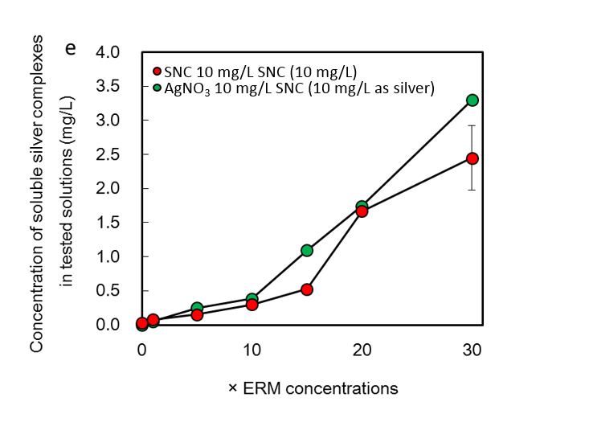
4.6.1 Figure 3e_ Jove_Figures_Kataoka.pptx

Slide 9
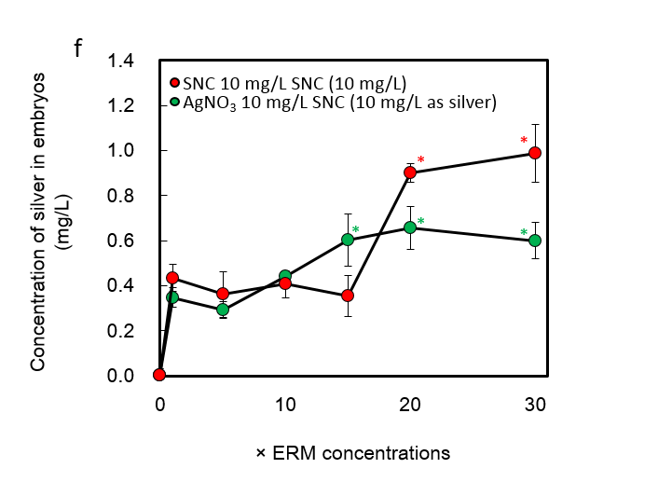
4.7.1 Figure 3f_ Jove_Figures_Kataoka.pptx

